Slide 1
你幸福吗？
基于因子分析法的农村地区幸福指数研究
陈诺

Slide 2

研究概况
01
研究背景
研究现状

Slide 3
研究背景
“
20世纪70年代
提出“国民幸福指数”
1972年
N.T 学生满意度
2004年
全国范围抽样调查
2006年
我国学术界热议阶段
推动国家发展
幸福指数
GDP
更具表现力
国家发展
Notes:
国民幸福指数GNH是在20世纪70年代被提出的，直到2006年达到热议阶段。部分学者认为推动国家发展光看GDP是不够的，更具表现力的幸福指数会是更好的指标。

Slide 4
研究现状
“
数据来源：中国知网
Notes:
而目前，学术界对农村居民幸福指数统计较少。在中国知网经济与管理科学学科下，……。

Slide 5
研究现状
数据来源：中国知网
Notes:
此外，现有的农村幸福指数调查研究较为局限，多为区域性调查；且现有文献多关注于幸福感的影响因素，缺少对地区间幸福感差异的原因的探索

Slide 6
突破口
幸福指数的调查研究方向
我国农村居民
不同省市间的差异
Notes:
而这正是寻求创新的突破口。

Slide 7
分析方法
02
因子分析法

Slide 8

因子分析是指研究从变量群中提取共性因子的统计技术，这里的共性因子指的是不同变量之间内在的隐藏因子。
例如，某学生的英语、数学、计算机成绩都很好，那么潜在的共性因子可能是智力水平高。
“
Factor Analysis
Notes:
因子分析法的基本思想是将观测变量进行分类，将相关性较高，即联系比较紧密的变量分在同一类中，而每个变量就是公共因子。

Slide 9
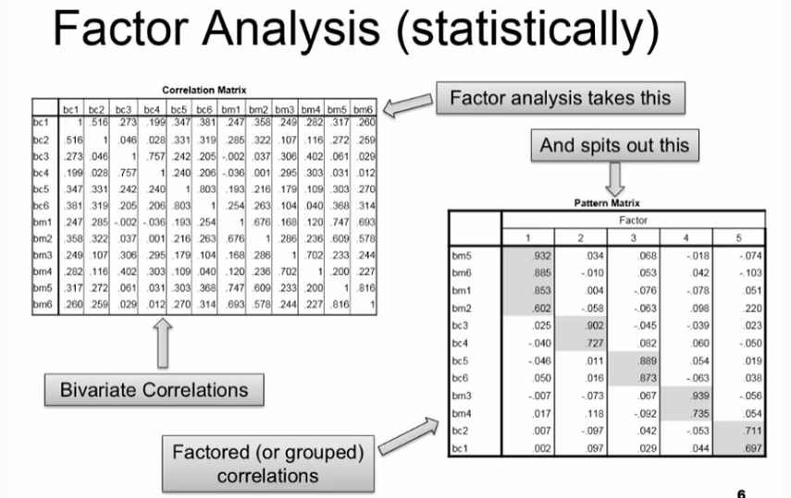
Notes:
这是相关性矩阵，这是因子相关性表格。可以看到这些变量在第一因子下相关度最高，归为第一因子……

Slide 10
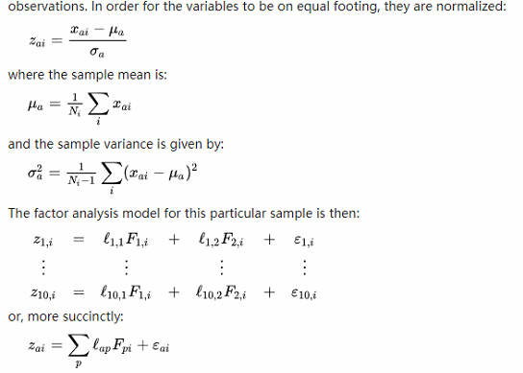
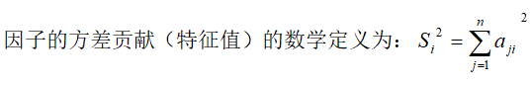
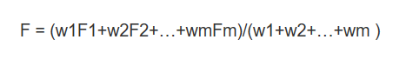
Notes:
这是因子分析法主要部分的简单数学解释，可以看到μ是期望，sigma是方差，为了让各变量处于平等地位（即消除量纲），我们将数据标准化，结果为z。这里的F就是（切换到上一页）的因子，就是我在该研究中归类的社会服务，生活水平等，F由成分得分系数与每个省市的相关系数相乘得到。l是因子载荷，即原始变量与因子分析时抽取出共同因子的相关性。
S是因子载荷阵中某列的平方总和，也叫特征值（指ppt），该值越高说明该因子的重要程度越高。综合得分函数以各因子的方差贡献率为权，将各因子线性组合得到。

Slide 11
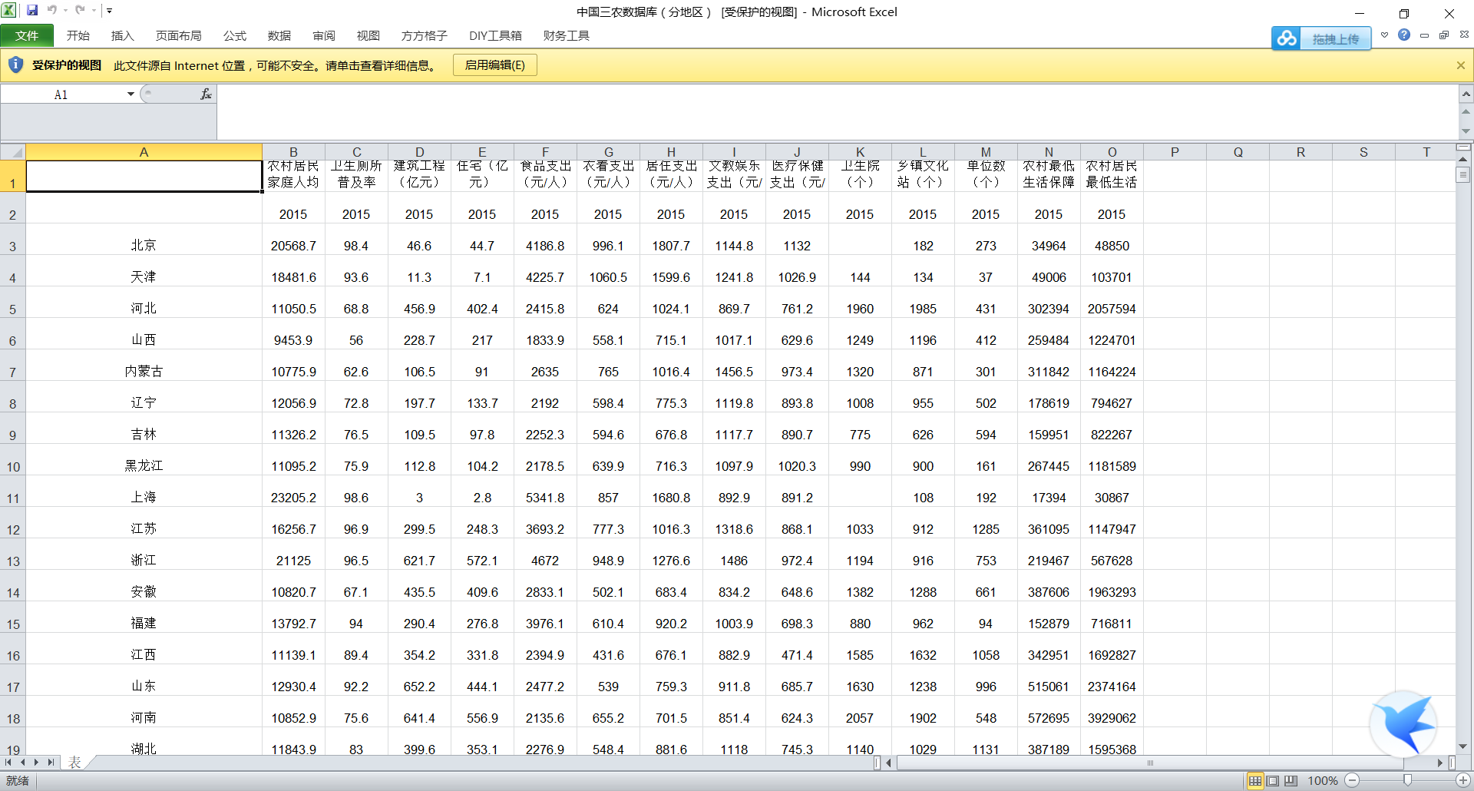
Notes:
这是我研究的数据集，来源于EPS平台，选取2015年我国31个省市、自治区有关衡量幸福感的14个指标。

Slide 12
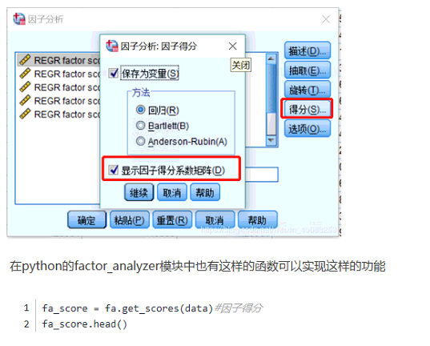
Notes:
至于为什么不用更方便的SPSS分析而用python分析，从公司层面来说，建模的目的是要卖钱的，也就是要嵌入到公司开发的产品上去，用 Python 写比找SPSS的接口更容易接受。

Slide 13
建模过程
03
数据流程

Slide 14
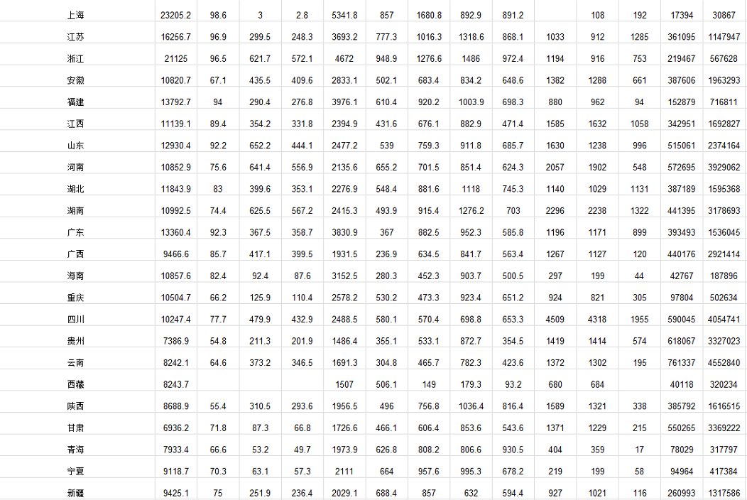
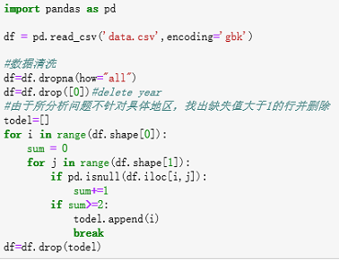
数据清洗
Notes:
先是数据清洗。由于是利用EPS平台对所需数据调整后导入，所以不存在错误数据、多余数据与重复数据，故只简化表格与缺失值处理。先将空行，无关行，和缺失值大于1的行删去。

Slide 15
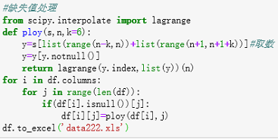
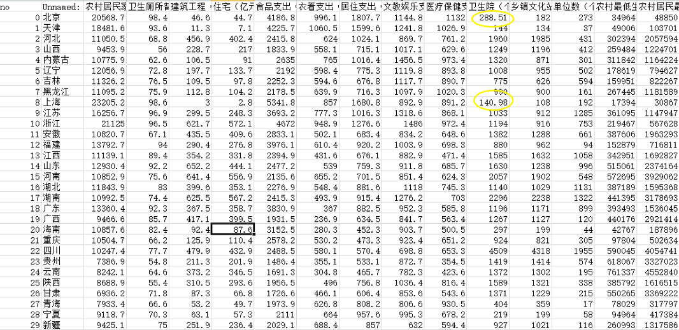
缺失值处理
Notes:
之后利用较为精确的拉格朗日插值对空缺值数据补上并将文件导出。

Slide 16
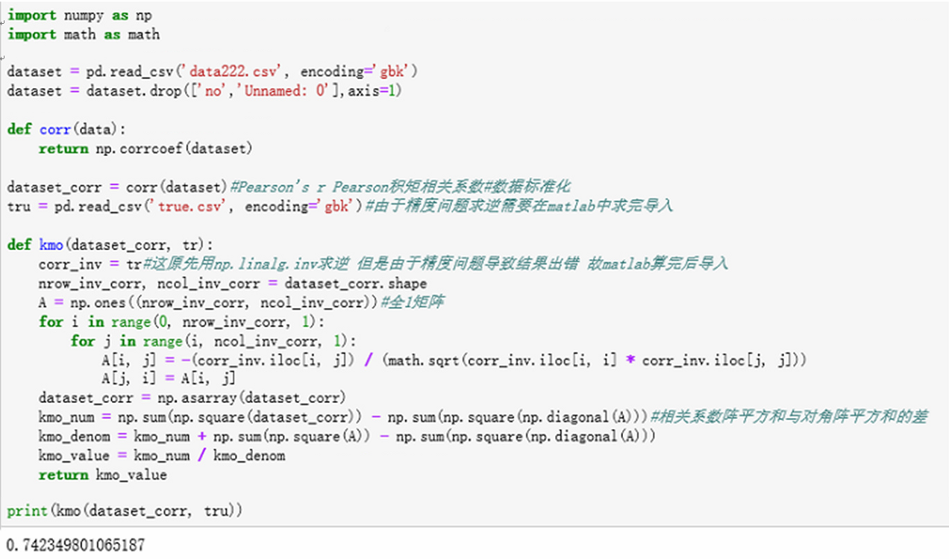
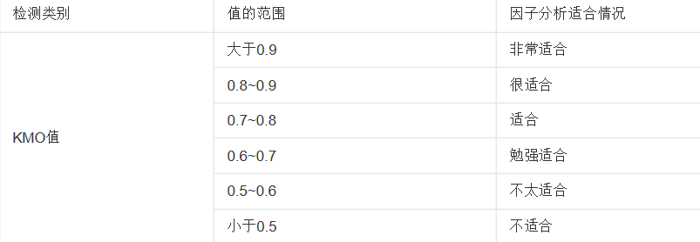
标准化处理 KMO取样适切性量度检验验
Bartlett球形度检验
Notes:
之后进行标准化处理，KMOtest以及 Bartlett test以确定该数据集适不适合因子分析。KMO值为0.74表现为适合分析。这里有一个小插曲。求完Pearson’relativity后，这个datasetcorr的第ij元素是之前表格第i行与第j行的相关系数，也就是说datasetcorr是对称阵，但是调试时发现用numpy求逆后逆矩阵不是对称阵。

Slide 17
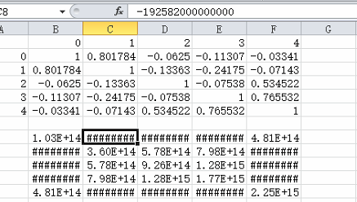
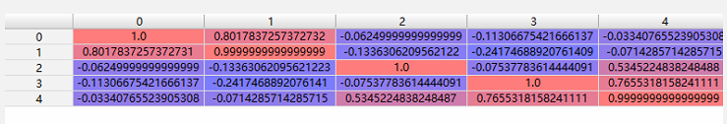
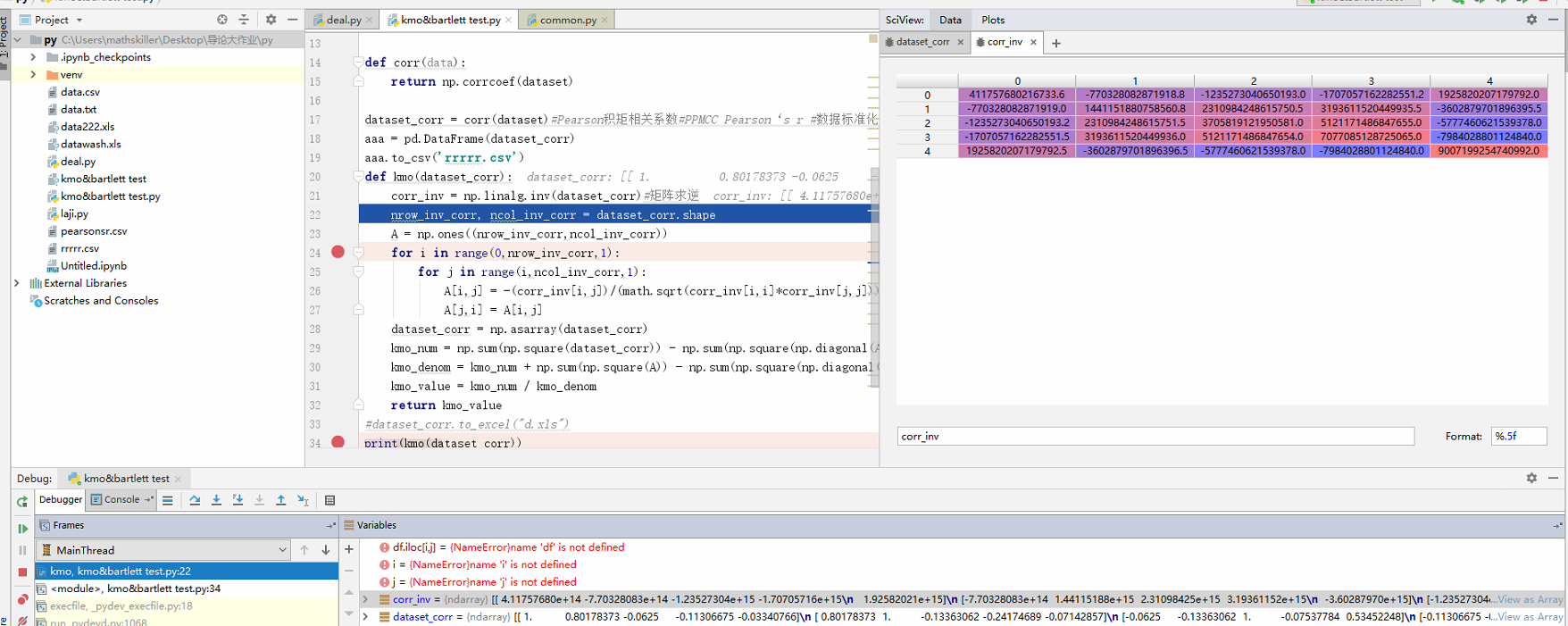
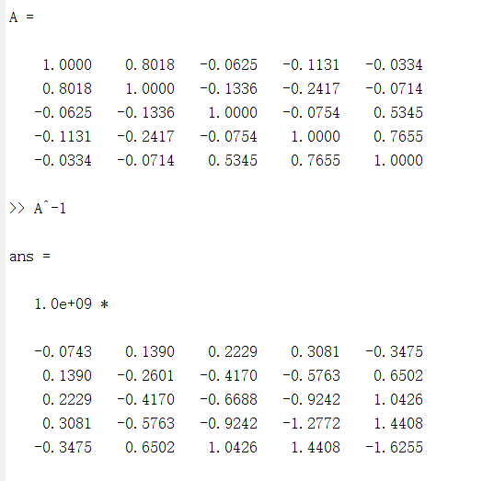
np的包固定16位精度，excel也是16位，旧版csv和matlab9位就是对的
Matlab的数据最为精准 将可逆矩阵导入后最终结果与spss算出的kmo值相同
小插曲
Notes:
使用这组数据进行测试后发现同一个矩阵用……求逆的结果都不同，甚至正负号 数量级别都不同，但是三个软件对接近整数的数据处理结果都一样，事后发现是精度问题。

Slide 18
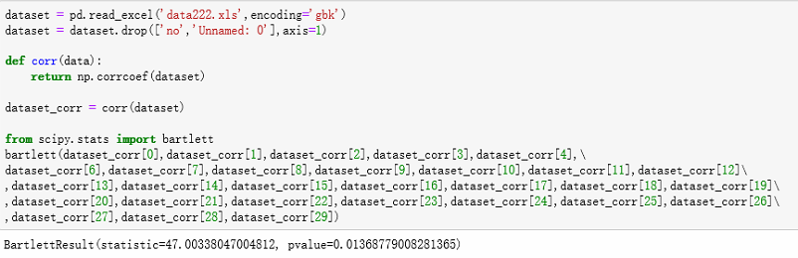
Bartlett球形度检验
Notes:
而Bartletttest结果表示显著性水平小于0.05，通过了球体检验，故适合作因子分析。

Slide 19
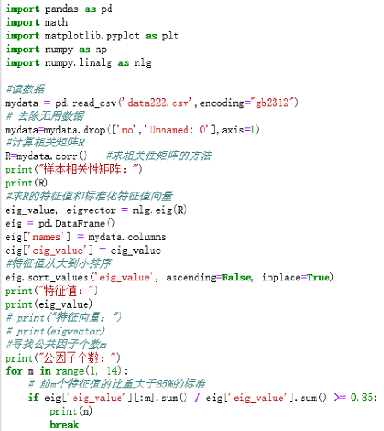
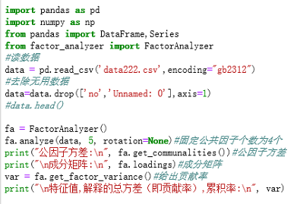
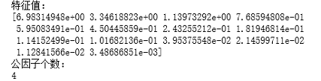
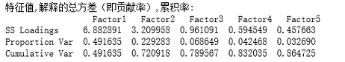
确定因子个数
不使用自带库
使用自带库
Notes:
这之后所有的分析我用factoranalyzer库和不用库只从数学原理上都实现了一遍。这里两种方式都表现出到第五个因子时累计率高于85%，故取四个因子。

Slide 20
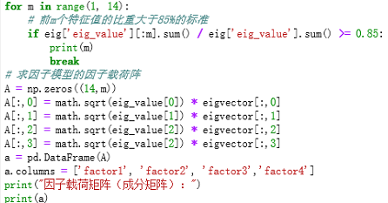
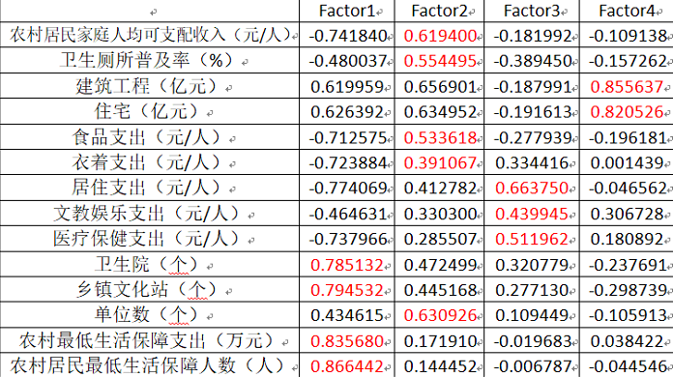
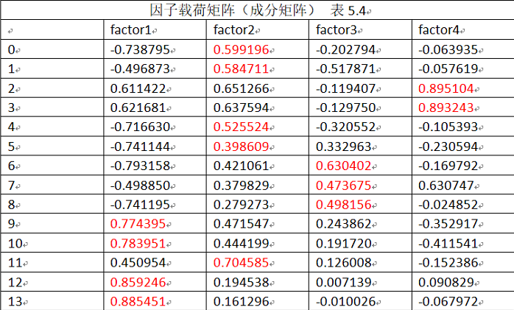
使用自带库
不使用自带库
命名
x10、x11、x13、x14与第一因子的相关系数较大，故将第一因子命名为社会服务因子；x1、x2、x5、x6、x12与第二因子的相关系数较大，故将第二因子命名为生活水平因子；x7、x8、x9与第三因子的相关系数较大，故将第三因子命名为经济实力因子；x3、x4与第四因子的相关系数较大，故将第四因子命名为农村建设因子。
Notes:
命名前需先求出成分矩阵便于归类。从图中可以看出，比如这两元素在这个因子下因子载荷最大，故归于该因子。我将这四个因子根据分类情况命名为社会服务因子，生活水平因子，经济实力因子和农村建设因子。可以看到使用库和不使用库除在数据上有细微区别外，与共同因素的对应完全一致。

Slide 21
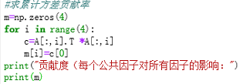
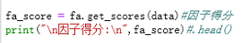
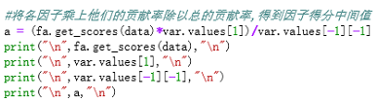
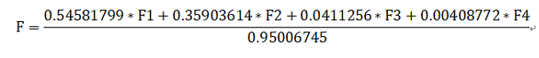
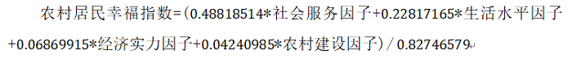
方差贡献率
不使用自带库
使用自带库
Notes:
根据因子得分表，可以进一步计算各省市的因子得分，并推出方差贡献率以求得幸福指数评分模型（指）。

Slide 22
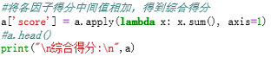
因子得分及排名 表5.6
 |  | Factor1 | Factor2 | Factor3 | Factor4 | score | rank
22 | 四川 | 1.169095 | 0.499019 | 0.17424 | -0.15432 | 1.688039 | 1
17 | 湖南 | 0.63233 | 0.304674 | -0.00723 | 0.058701 | 0.988474 | 2
15 | 河南 | 0.631425 | 0.214793 | -0.03104 | 0.066482 | 0.88166 | 3
14 | 山东 | 0.45347 | 0.3563 | -0.0748 | 0.077692 | 0.812665 | 4
2 | 河北 | 0.399549 | 0.218525 | 0.043781 | -0.00995 | 0.651909 | 5
24 | 云南 | 0.709749 | -0.16917 | -0.08865 | 0.009325 | 0.461253 | 6
19 | 广西 | 0.524157 | -0.09226 | -0.06191 | 0.015002 | 0.384992 | 7
13 | 江西 | 0.440074 | 0.040718 | -0.06085 | -0.06769 | 0.352253 | 8
25 | 陕西 | 0.261196 | -0.06652 | 0.117319 | 0.038336 | 0.350333 | 9
23 | 贵州 | 0.675115 | -0.27922 | -0.04249 | -0.04692 | 0.306481 | 10
11 | 安徽 | 0.150645 | -0.00142 | -0.04829 | 0.068233 | 0.169171 | 11
16 | 湖北 | 0.045081 | 0.048312 | -0.00472 | 0.058603 | 0.147273 | 12
10 | 浙江 | -0.57303 | 0.679771 | -0.03026 | 0.064931 | 0.141411 | 13
3 | 山西 | 0.20622 | -0.15401 | 0.038053 | -0.01266 | 0.077598 | 14
18 | 广东 | 0.0679 | 0.120366 | -0.11368 | -0.01839 | 0.056199 | 15
26 | 甘肃 | 0.45877 | -0.37302 | 0.019092 | -0.04956 | 0.055275 | 16
4 | 内蒙古 | -0.19477 | -0.09955 | 0.177952 | 0.01917 | -0.0972 | 17
5 | 辽宁 | -0.16259 | 0.007009 | 0.048174 | -0.0111 | -0.11852 | 18
29 | 新疆 | 0.106775 | -0.20903 | -0.00764 | -0.01056 | -0.12046 | 19
12 | 福建 | -0.15895 | 0.105185 | -0.08944 | -0.0494 | -0.1926 | 20
9 | 江苏 | -0.42983 | 0.245226 | -0.01706 | 0.006889 | -0.19478 | 21
7 | 黑龙江 | -0.27562 | -0.08808 | 0.12277 | -0.01551 | -0.25644 | 22
21 | 重庆 | -0.1331 | -0.25258 | -0.02067 | -0.01395 | -0.42029 | 23
6 | 吉林 | -0.38508 | -0.22167 | 0.052148 | 0.030635 | -0.52396 | 24
28 | 宁夏 | -0.28111 | -0.45066 | -0.00268 | 0.030598 | -0.70385 | 25
20 | 海南 | -0.17607 | -0.36912 | -0.1473 | -0.02373 | -0.71623 | 26
27 | 青海 | -0.44123 | -0.46963 | 0.078191 | 0.075081 | -0.75759 | 27
0 | 北京 | -1.26119 | 0.179658 | 0.055462 | -0.02075 | -1.04682 | 28
1 | 天津 | -1.11975 | 0.06493 | 0.021489 | -0.03484 | -1.06818 | 29
8 | 上海 | -1.33923 | 0.211453 | -0.09996 | -0.08034 | -1.30809 | 30
Notes:
最后，求得因子得分排名。

Slide 23
总结
04
结果及建议

Slide 24
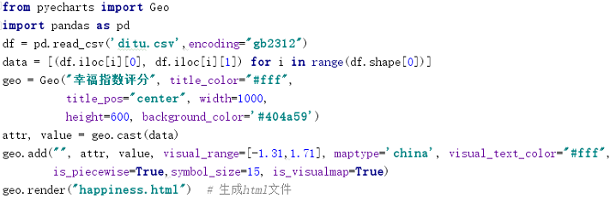
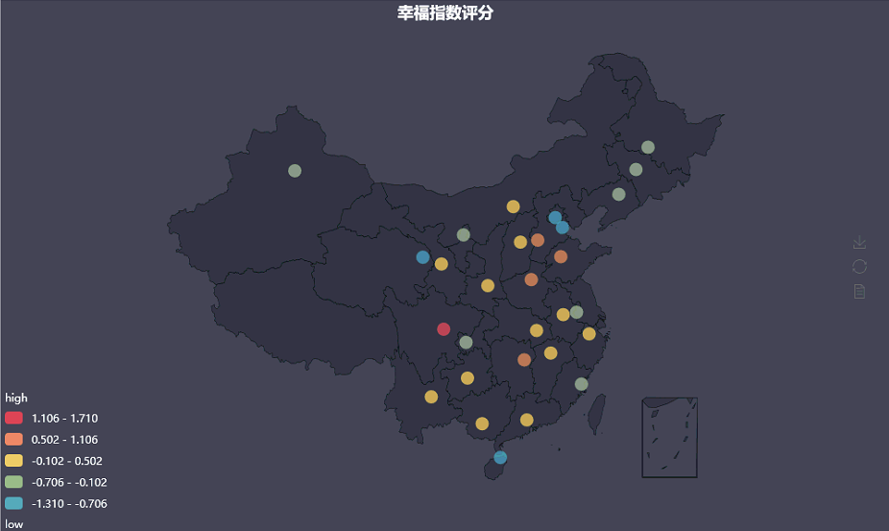

Slide 25
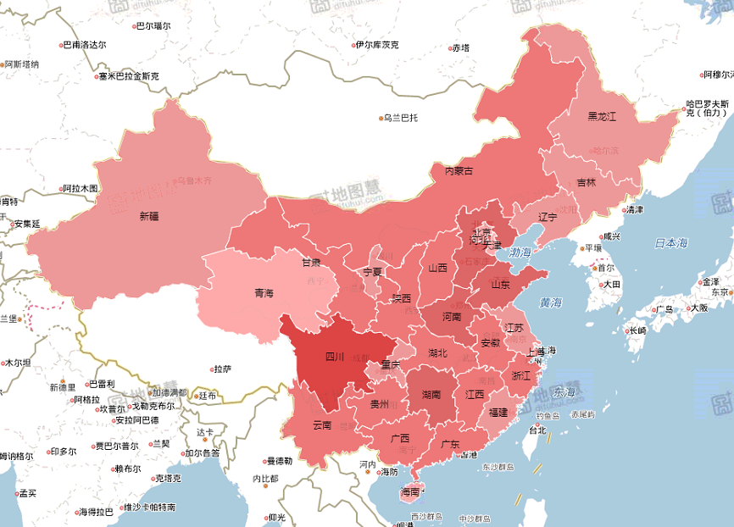
结果分析
社会服务：四川
重视灾后经济援建工作
社会保障制度完善
生活水平：浙江
大力实施统筹城乡发展战略
经济实力：内蒙古
资源丰富
工业水平较高
人均GDP名列前茅
农村建设：因子载荷小
相对平均
反面教材：上海
过分重视中心城区
老城区多
经济压力大
幸福指数排名地图

Slide 26
政策建议
建议1
重视农村经济
进一步强调惠农政策
建议2
加大对西部地区人力与物质的投入
推动农村教育、文化、医疗发展
建议3
重视社会服务的建设
积极完善社会保障体系
建议4

Slide 27
THANKS FOR WATCHING

